Slide 1
Профориентация как один из модулей рабочей программы воспитания
Волохова Наталья Николаевна, учитель русского языка и литературы
Токарева Юлия Олеговна, учитель математики
МБОУ «СОШ №46», г. Братск, Иркутской области

Slide 2
Цель: формирование мотивов, потребностей и интереса к выбору профессии, а также развитие профессионального самосознания обучающихся;
Задачи: формирование информационной основы выбора профессии, формирование установки на самопознание и самооценку своих возможностей, первичных представлений о самом себе, о своих знаниях, умениях, физических и психологических качествах и свойствах, воспитание готовности к трудовой деятельности.

Slide 3
Этапы работы
Подготовительный этап
Ставится основополагающий вопрос с целью
заинтересовать обучающихся
Организационный этап
Формирование групп
Постановка проблемных вопросов перед каждой группой
Основной этап
Самостоятельная работа детей (помощь кл.рук. и родителей)
Реализация (работа группы с классом)
Заключительный этап
Обсуждение работ в группах: высказывание мнений о проделанной работе
Контроль полученных знаний: использование тестовых заданий, занимательный материал
- Подведение итогов

Slide 4
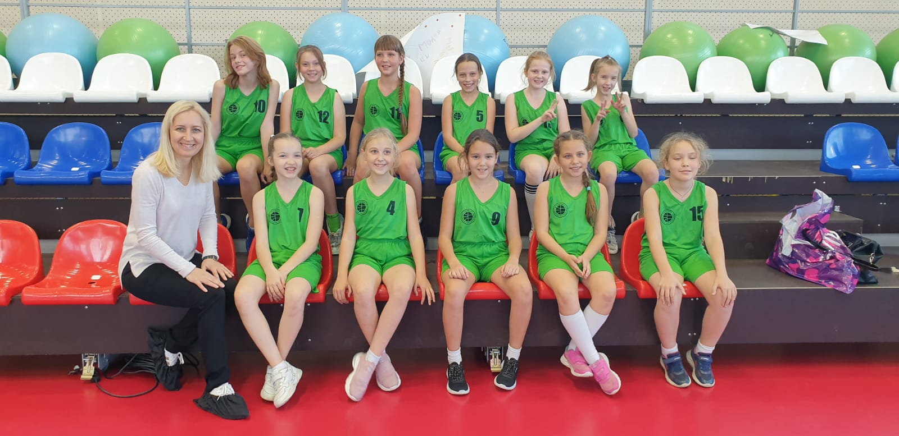
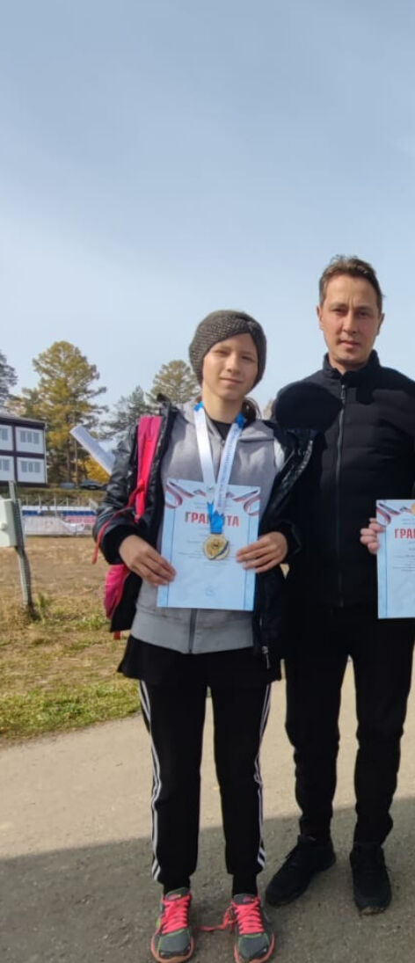
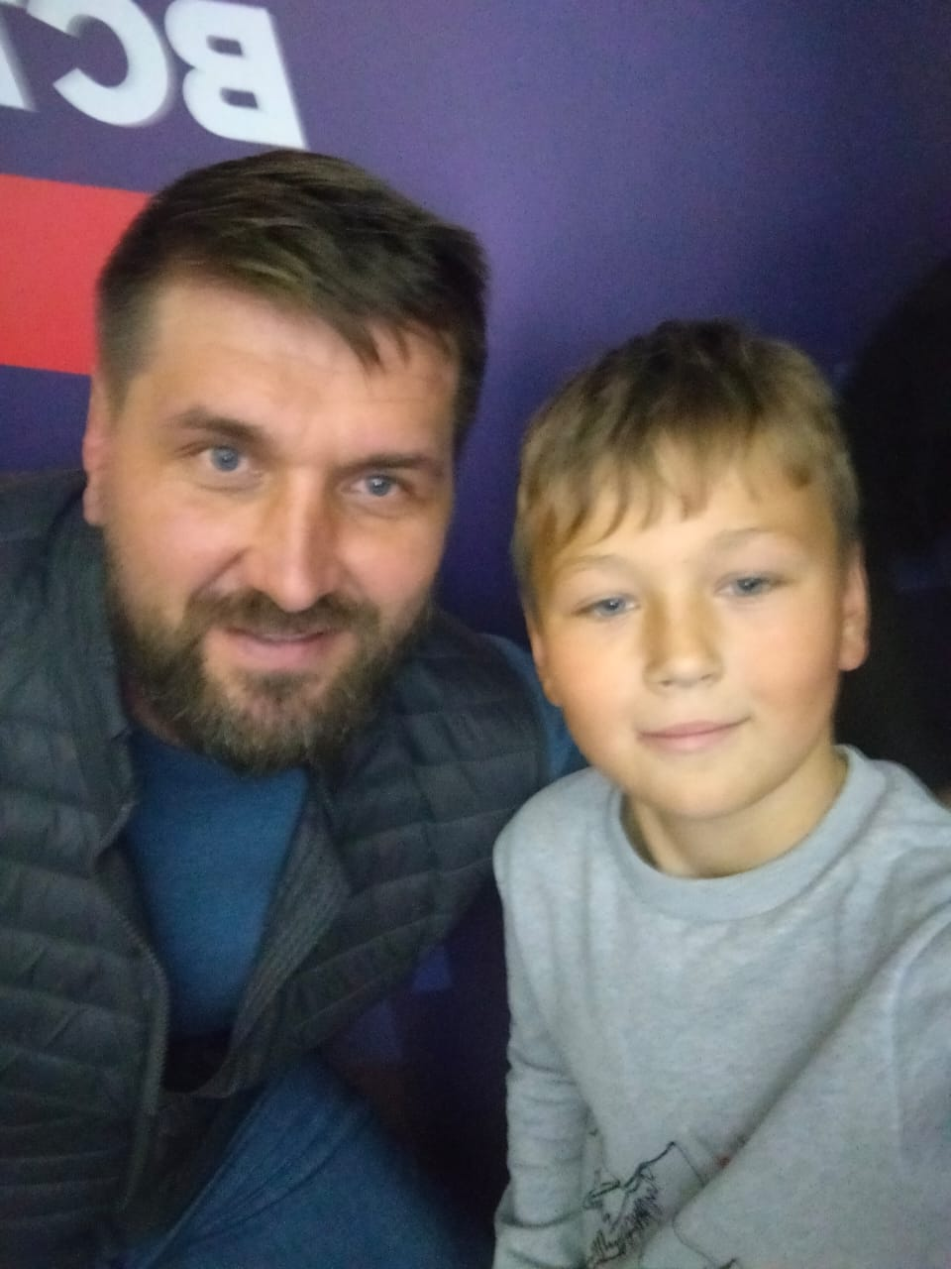
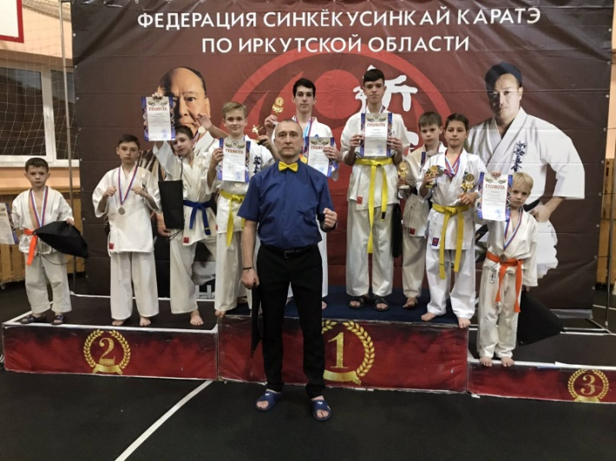
Классный час «Мои увлечения»

Slide 5
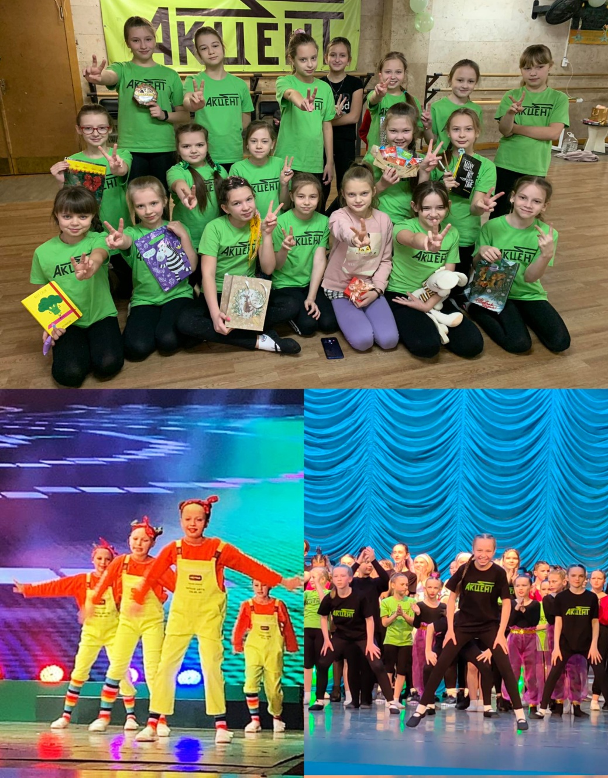
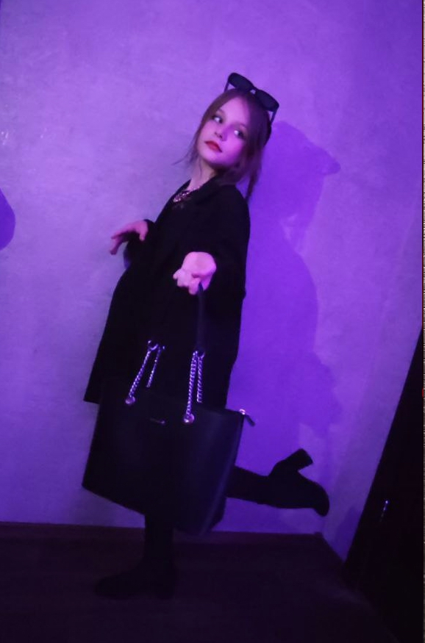
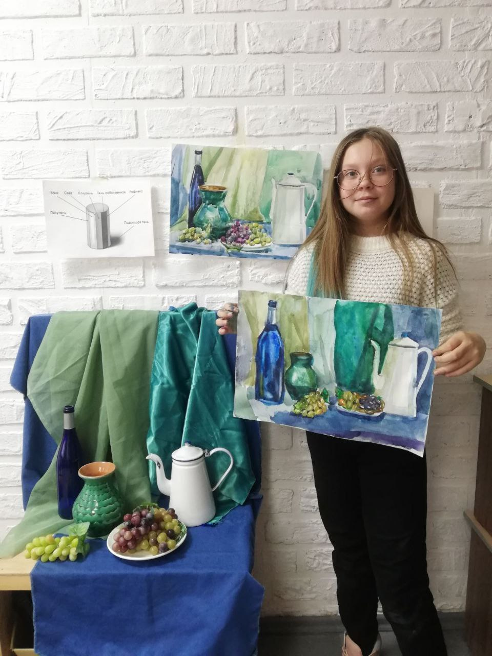
Классный час «Мои увлечения»

Slide 6
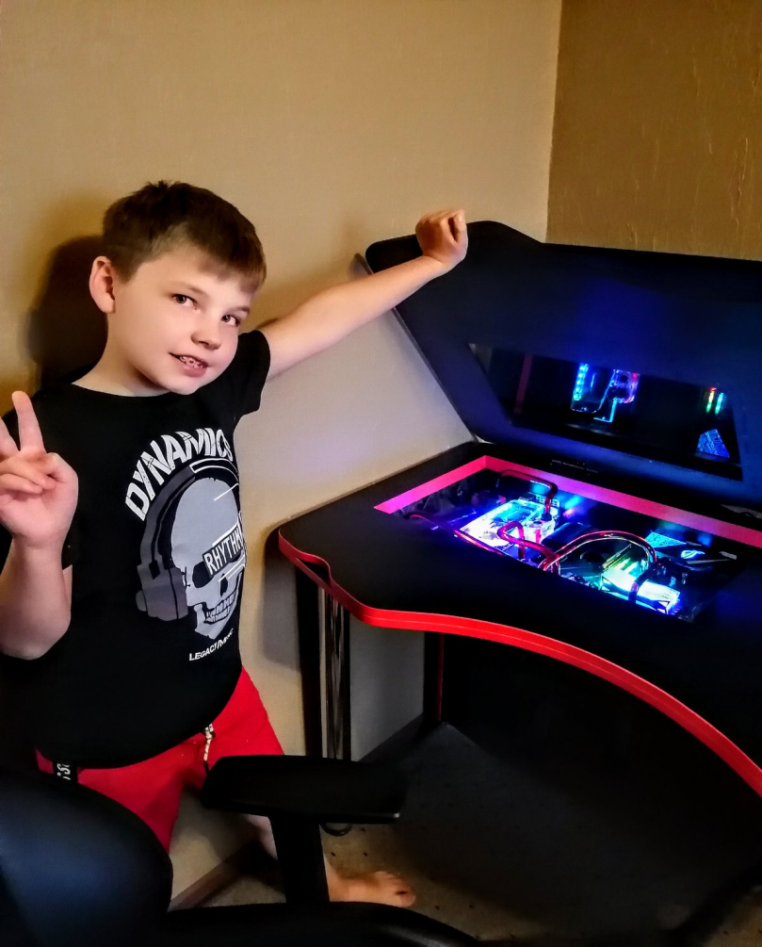
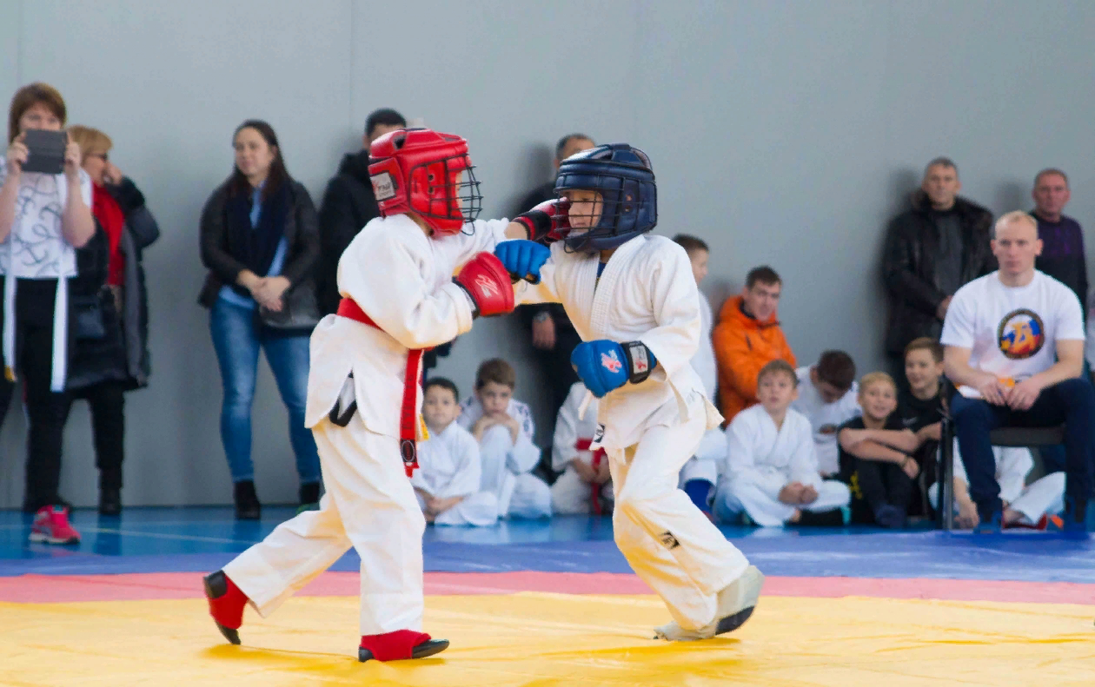
Классный час «Мои увлечения»

Slide 7
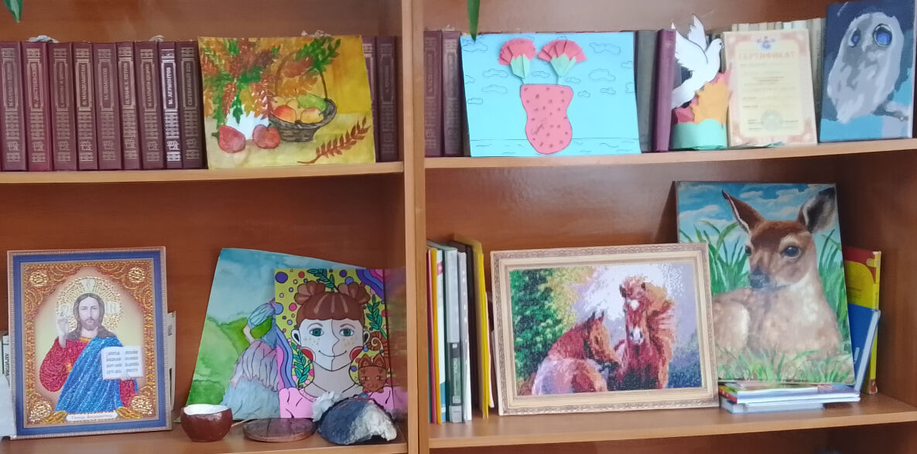
Классный час «Мои увлечения»

Slide 8
Сочинение- рассуждение на тему «Кем быть?»
Какую профессию ты хотел бы выбрать в будущем?
Почему тебе нравится именно эта профессия?
Что делают люди этой профессии?
Какие качества нужны человеку, чтобы хорошо работать по этой профессии?
Есть ли у тебя такие качества?

Slide 9


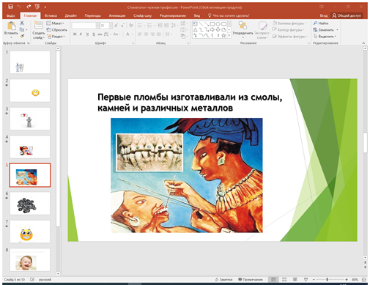
Медици́на— «лечебное искусство», «искусство исцеления».

Slide 10
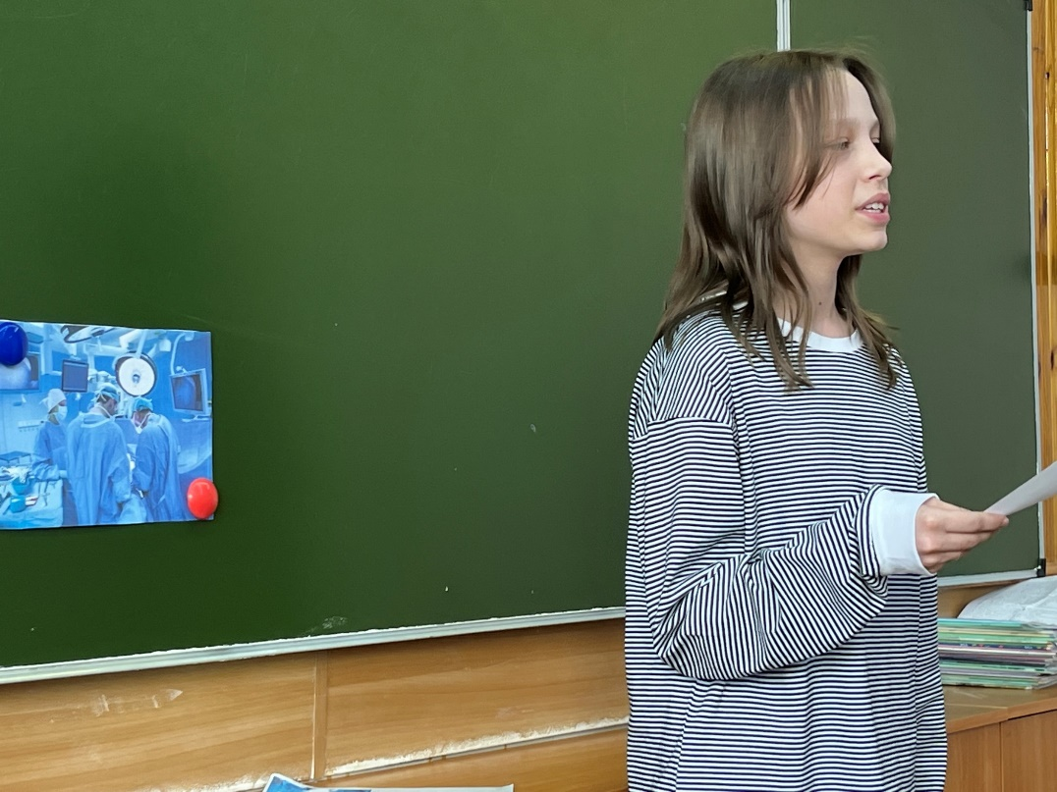
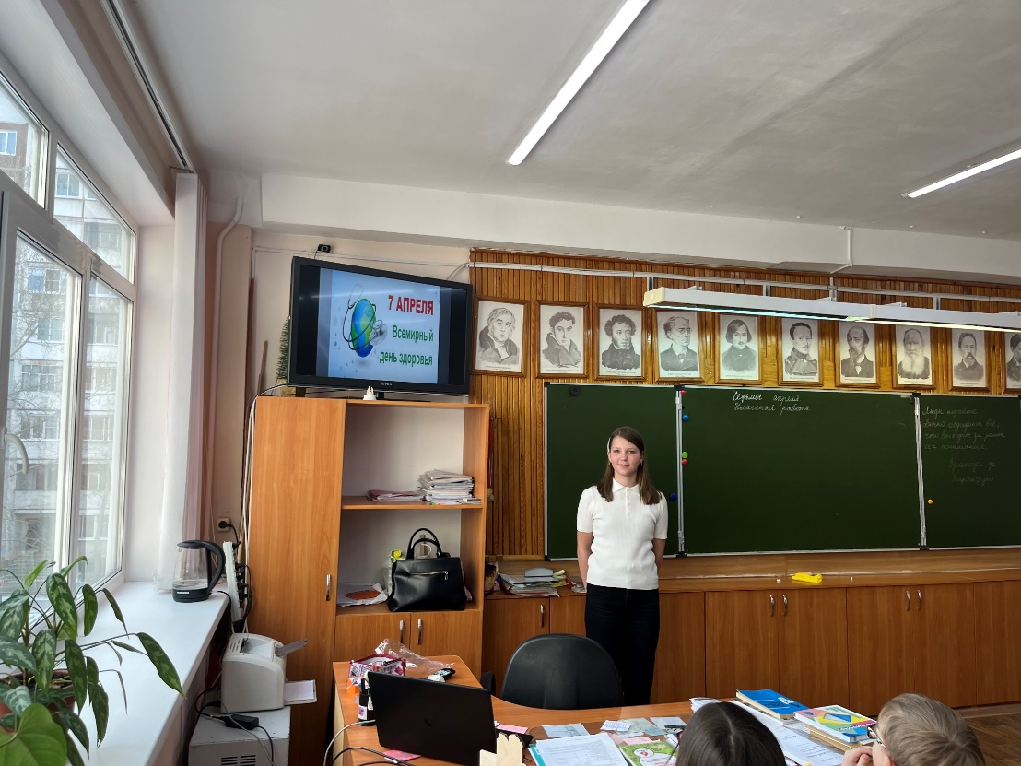
Медици́на— «лечебное искусство», «искусство исцеления».

Slide 11
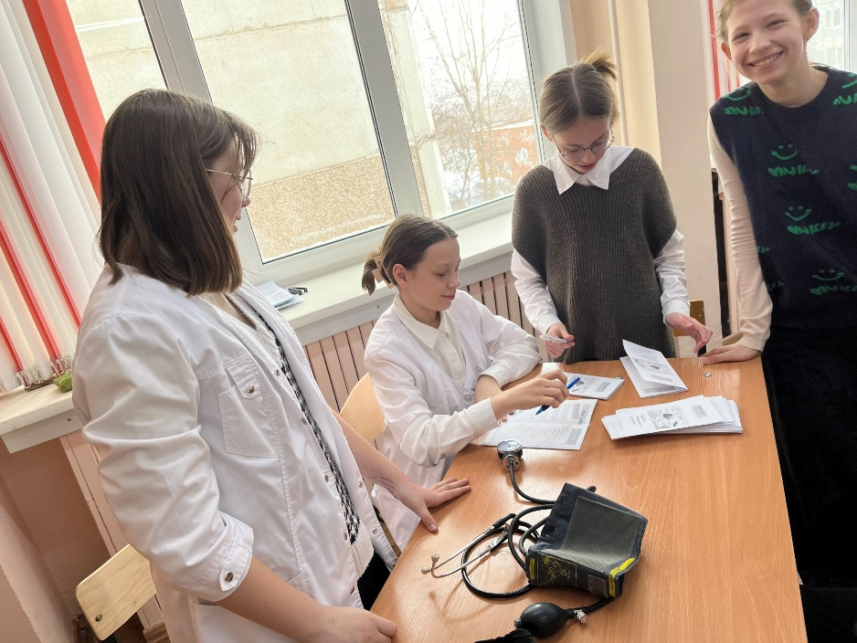
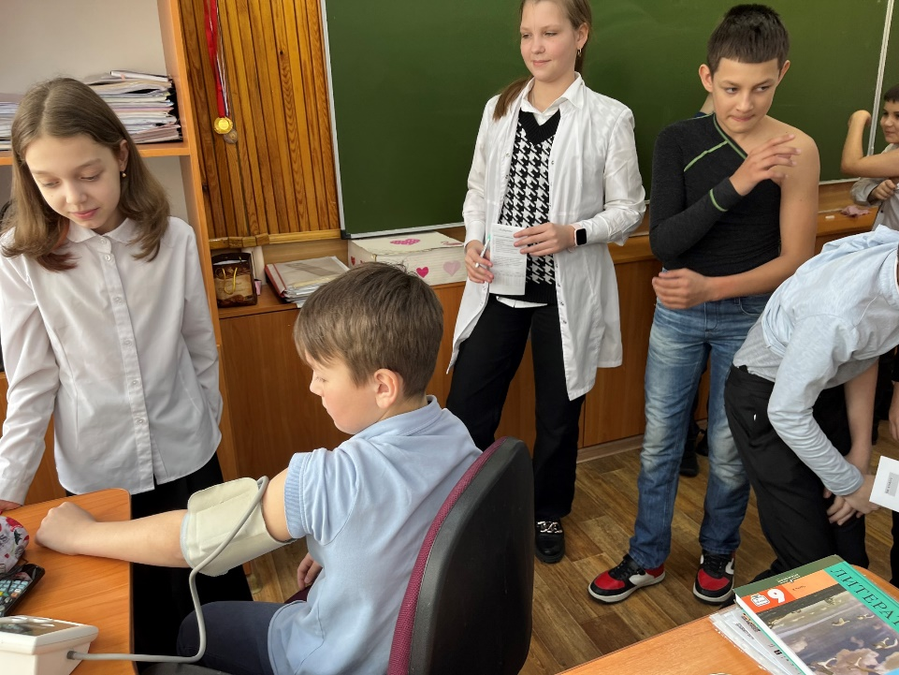
Медици́на— «лечебное искусство», «искусство исцеления».

Slide 12
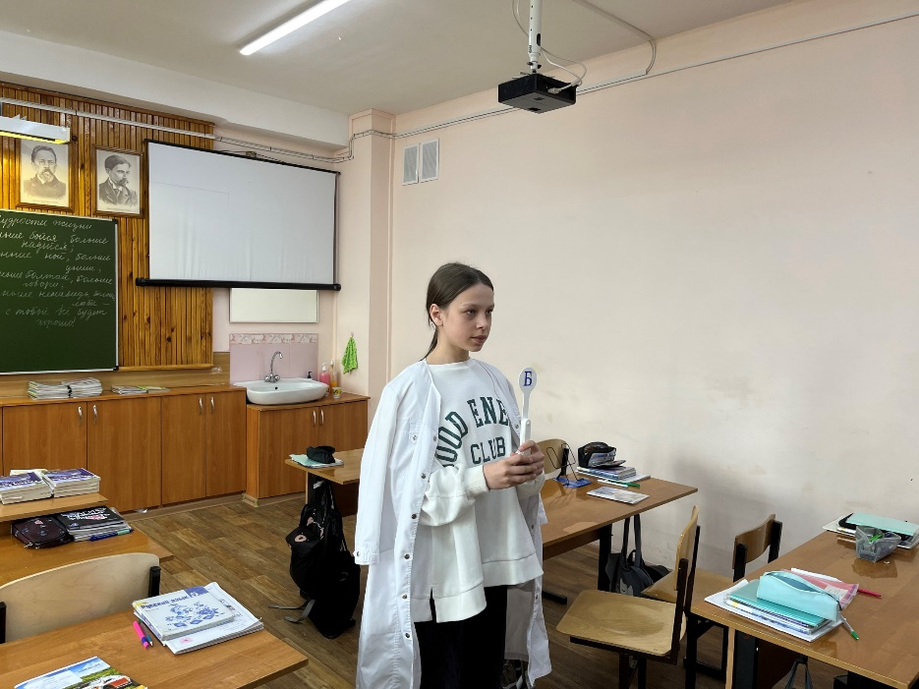
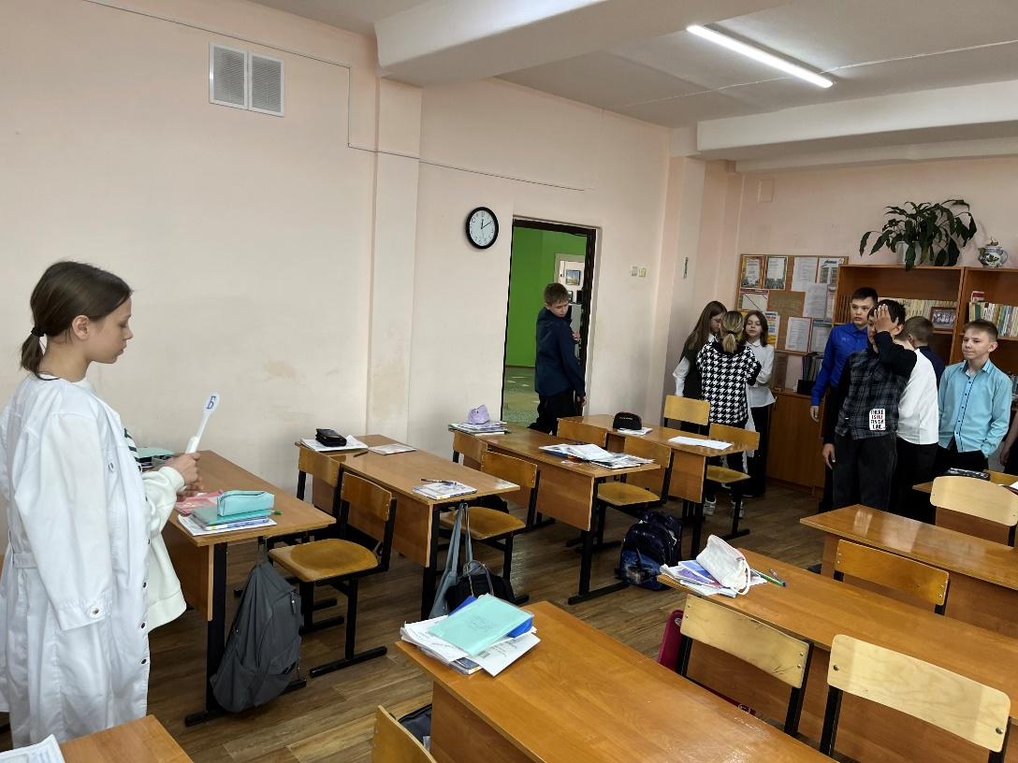
Медици́на— «лечебное искусство», «искусство исцеления».

Slide 13
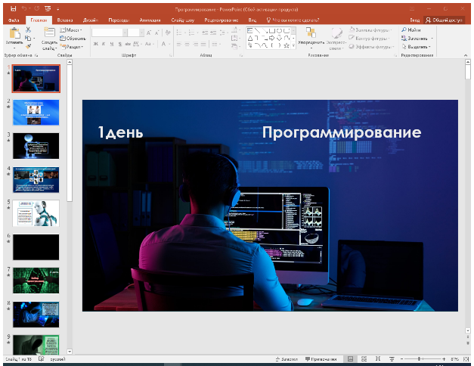
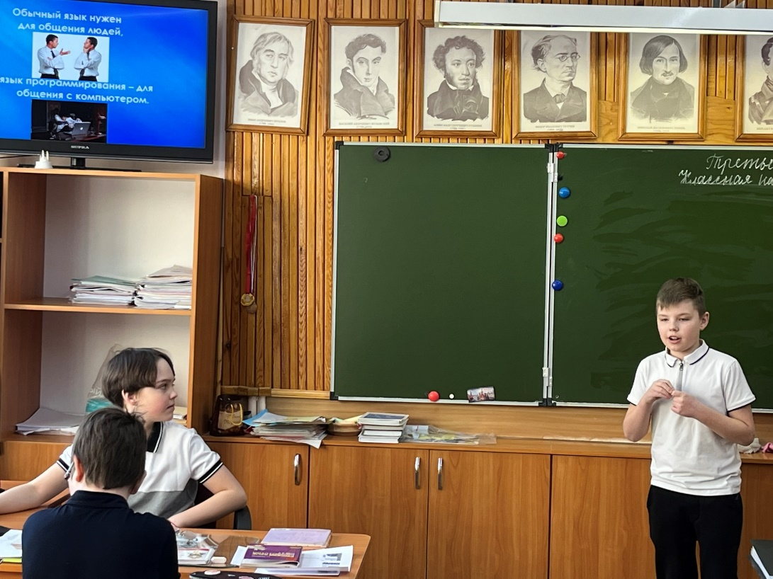
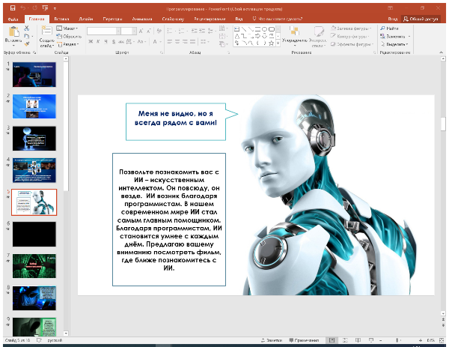
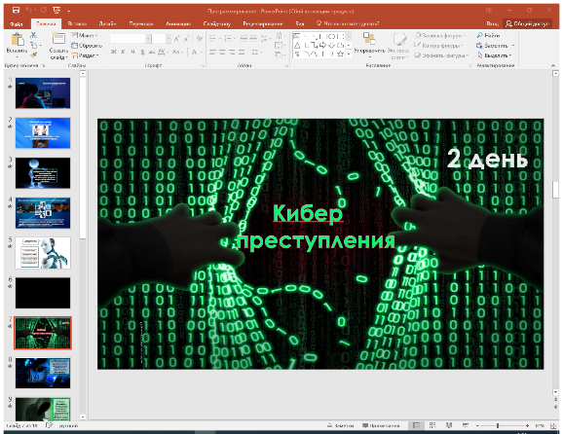
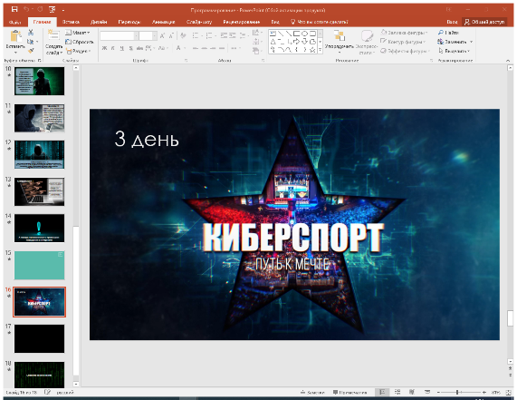
Программист . Геймер. Ютубер.

Slide 14
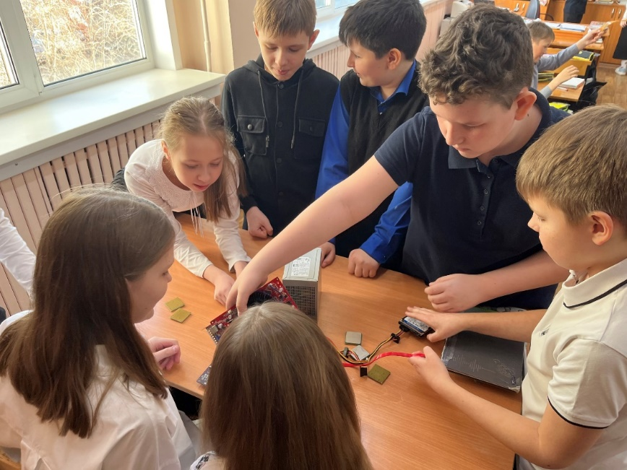
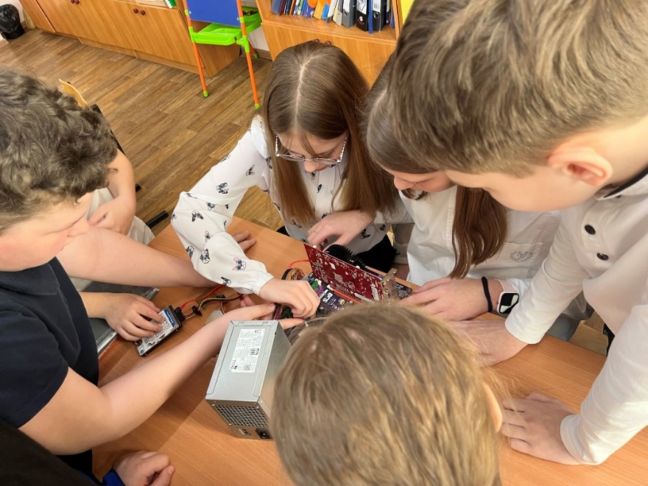
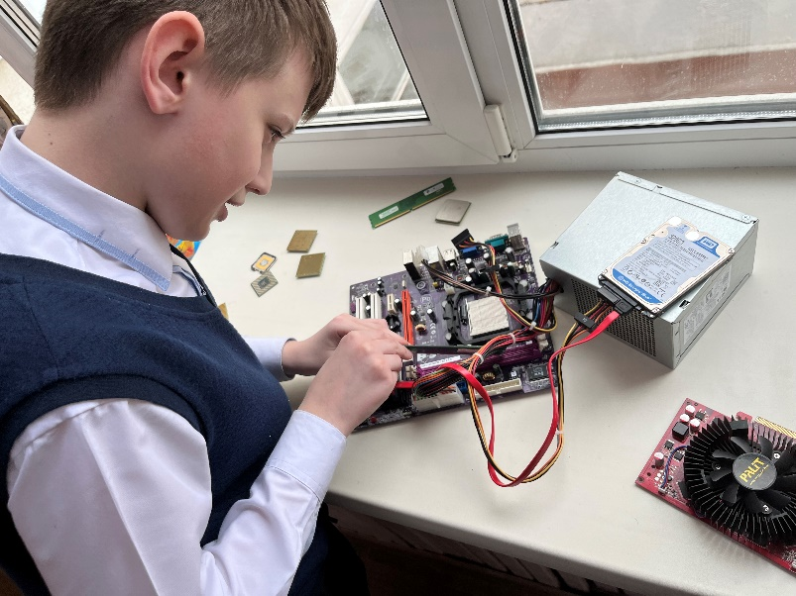
Программист . Геймер. Ютубер.

Slide 15
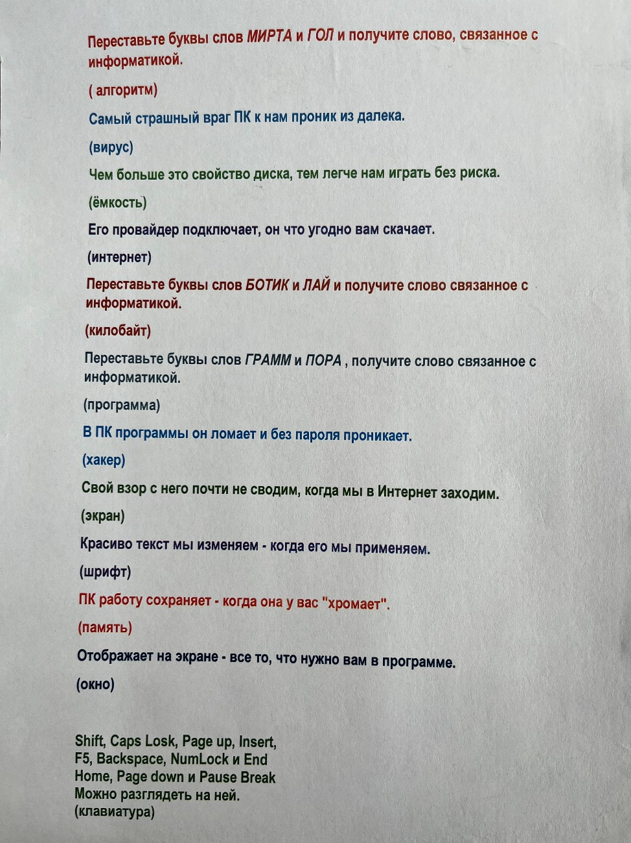
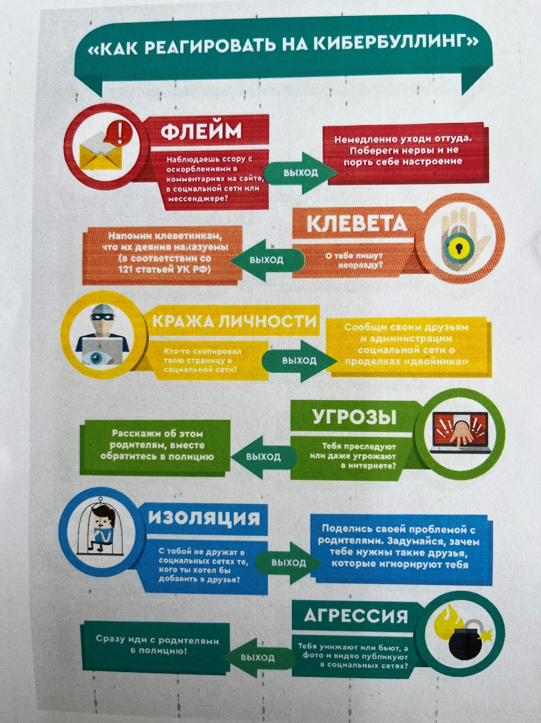
Программист . Геймер. Ютубер.

Slide 16
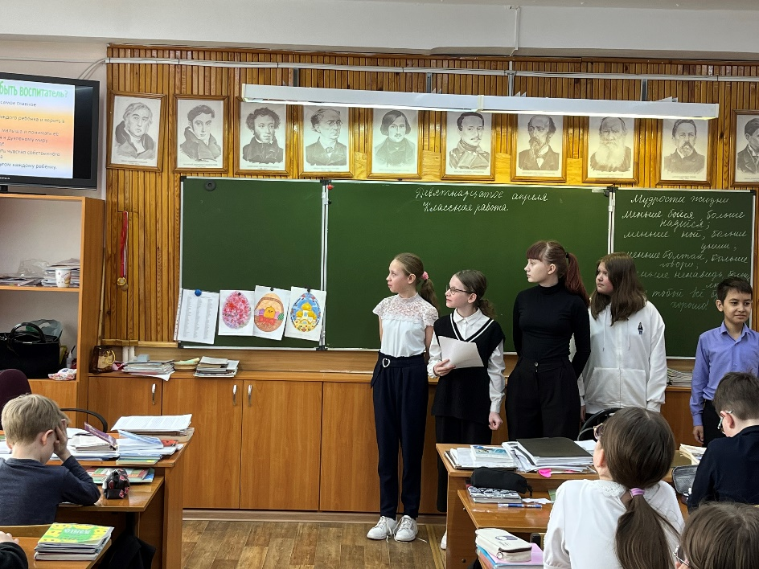
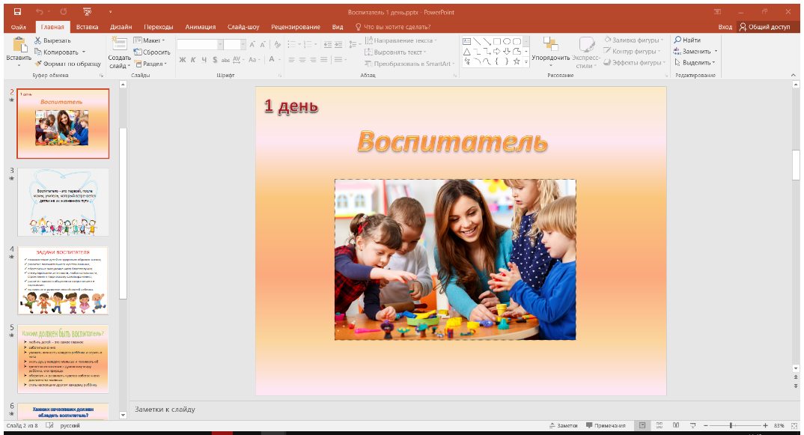
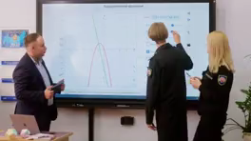
Педагогика.

Slide 17
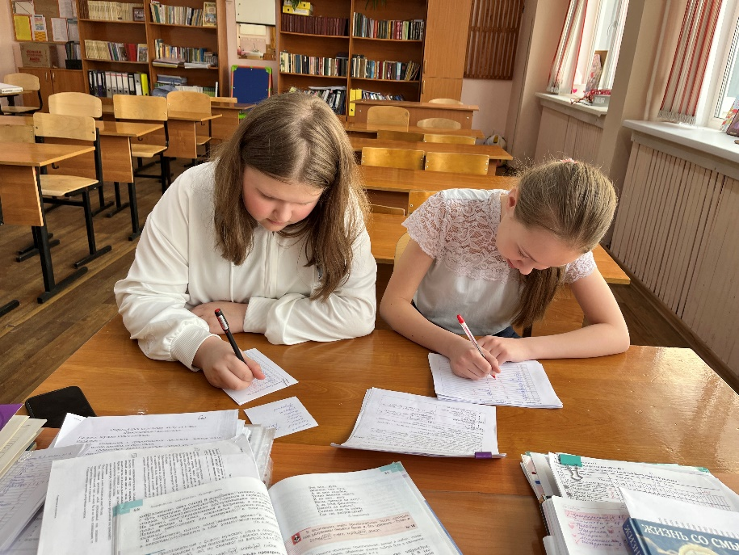
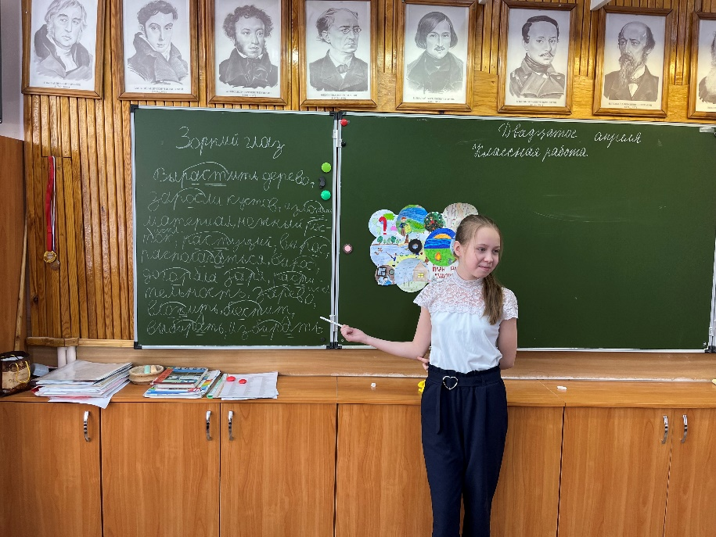
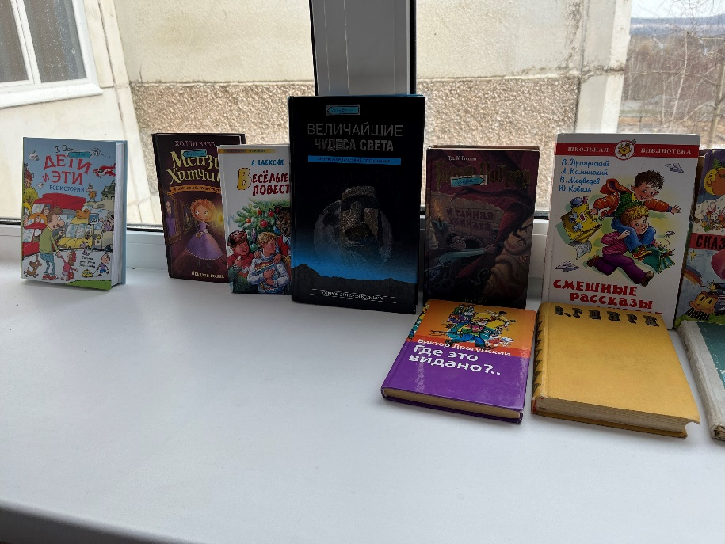
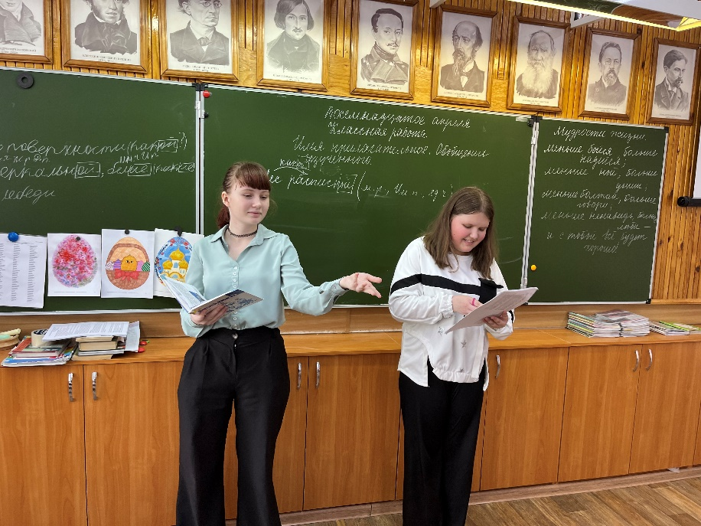
Педагогика.

Slide 18



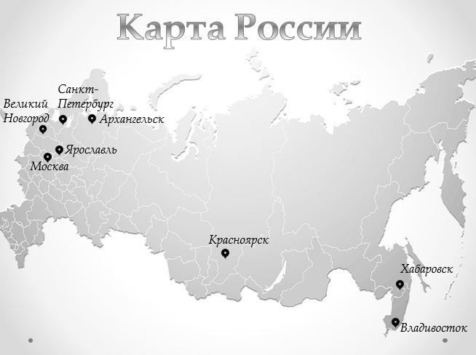
Финансы

Slide 19
Спасибо за внимание!

